Slide 1
Мастер-класс
«Мир в коробке» по использованию дидактической системы «Дары Фрёбеля» в развитии познавательных процессов старших дошкольников
Подготовил: воспитатель Молчанова Н.М.

Slide 2
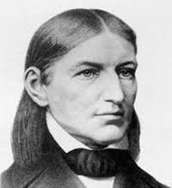
Фридрих Вильгельм Август Фрёбель – известный немецкий педагог, создатель первого в мире детского сада для детей дошкольного возраста.

Slide 3
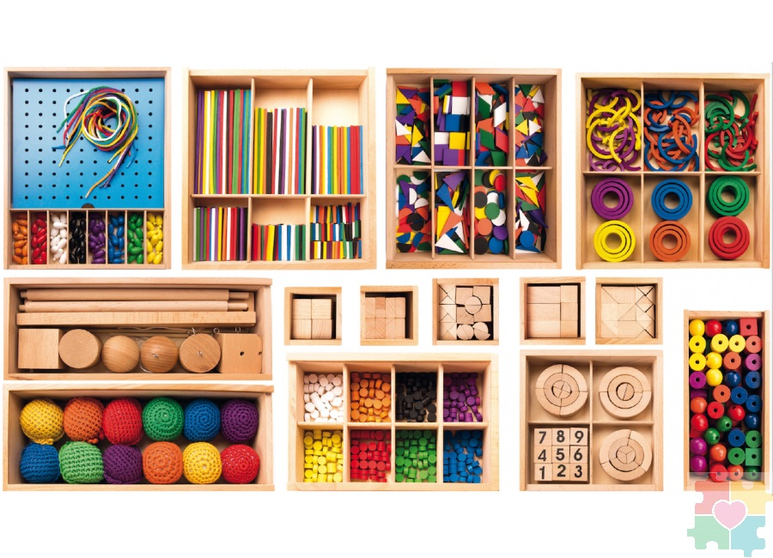
Дары Фрёбеля – это уникальный комплекс обучающих материалов включает в себя 14 чудесных коробочек.

Slide 4
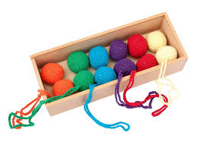
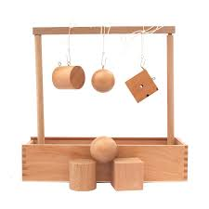
1 дар –текстильные мячики на ниточке всех цветов радуги и белый
2 дар –куб, шар и цилиндр одинакового размера

Slide 5
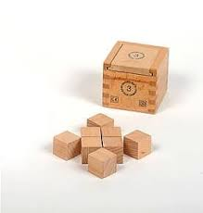
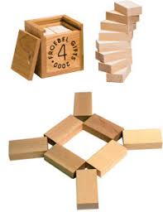
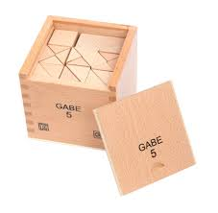
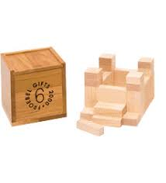
3,4,5,и 6 дар Фрёбеля – это куб, разделенный на мелкие части

Slide 6
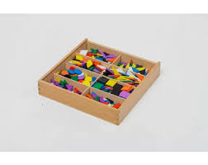
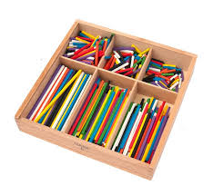
7 дар – «Цветные фигуры» (круг, полукруг, треугольник и квадрат)
8 дар – «Палочки» (деревянные палочки разной длины,6цветов и неокрашенные

Slide 7
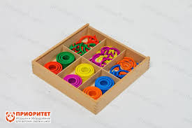
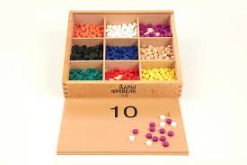
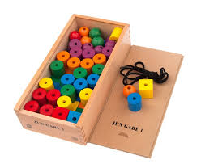
9 дар – «Кольца и полукольца» (малые,средние и большие)
10 дар – «Фишки» (8цветов и неокрашенные точки
11 дар J1 – «Цветные тела» (цветные геометрические фигуры: куб,шар,цилиндр)

Slide 8
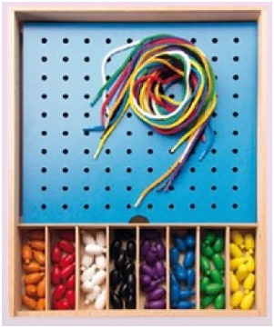
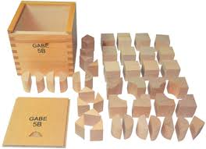
12 дар J2 – «Мозайка. Шнуровка» (мозаичное поле,фишки и шнурки 6цветов)
13 дар 5В – «Башенки» (полуцилиндры,кубы,треугольные призмы)

Slide 9
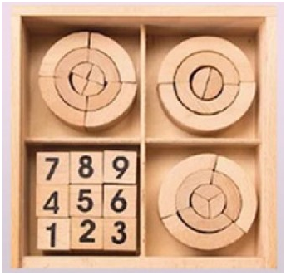
14 дар 5Р – «Арки и цифры» (разрезанные цилиндры,кубики с цифрами)

Slide 10
Уважаемые педагоги, а сейчас мы с Вами немного поиграем.

Slide 11
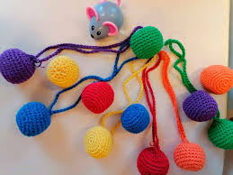
Игра 1 «Поиграем с мячиком»
Дар №1

Slide 12

Игра 2 «Фрёбель - экспресс»
Дар №7

Slide 13
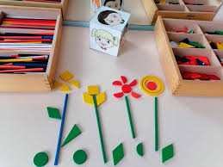
Игра 3 «Цветы на полянке»
Дар №7,8,9

Slide 14
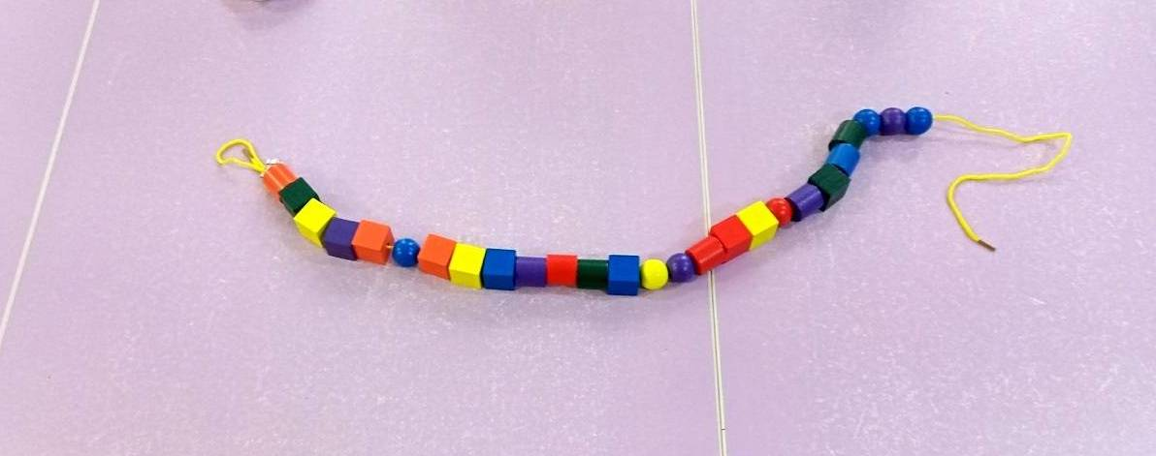
Игра 4 «Волшебная змея»
Дар №11

Slide 15
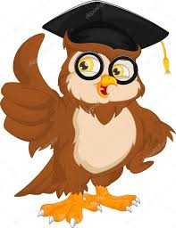
Спасибо за внимание!

